Slide 1
Тема 4. Вільям Шекспір: історична фігура, міф, художній образ
Лекція 7. Шекспір як персонаж літератури і кіно: взаємодія вимислу і факту
)

Slide 2
План
Прижиттєві і перші посмертні відгуки про Шекспіра.
Основні тенденції в рецептивній парадигмі наступних епох.
Сучасна біографічна шекспіріана (концепція В. Марінеско).
Образ Шекспіра в кінематографі.

Slide 3
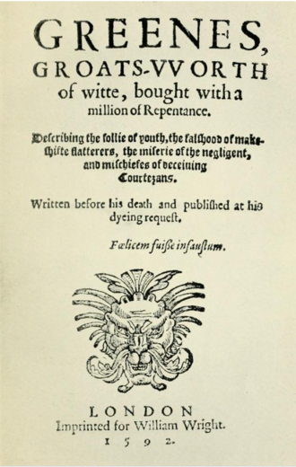
Витоки біографічної шекспіріани

Slide 4
Robert Greene. Groats-worth of Witte, bought with a million of Repentance (1592)
«Yes, trust them not, for there is an upstart crow, beautified with our feathers, that, with his Tygers heart wrapt in a Players hide, supposes he is as well able to bumbast out a blanke verse as the best of you; and being an absolute Johannes Factotum, is in his owne conceit the onely Shake-scene in a countrie».

Slide 5
Upstart Crow. BBC Two. 2016

Slide 6
Френсіс Мерез («Прислужниця Палади», 1598)
«Як Плавт і Сенека серед римлян вважаються кращими авторами трагедій і комедій, так серед англійських письменників Шекспір є найкращим в обох видах драматургії»

Slide 7
Celebration of Shakespeare in Meres' Wit's Treasury, 1598

Slide 8
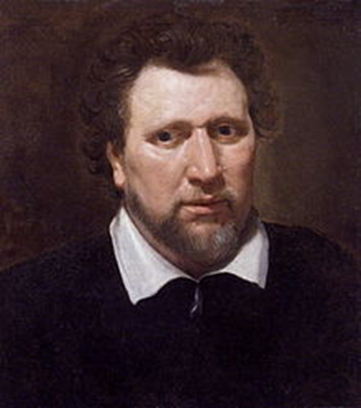
Бен Джонсон
Sweet Swan of Avon! what a sight it were
To see thee in our waters yet appear,
And make those flights upon the banks of Thames,
That so did take Eliza and our James!

Slide 9
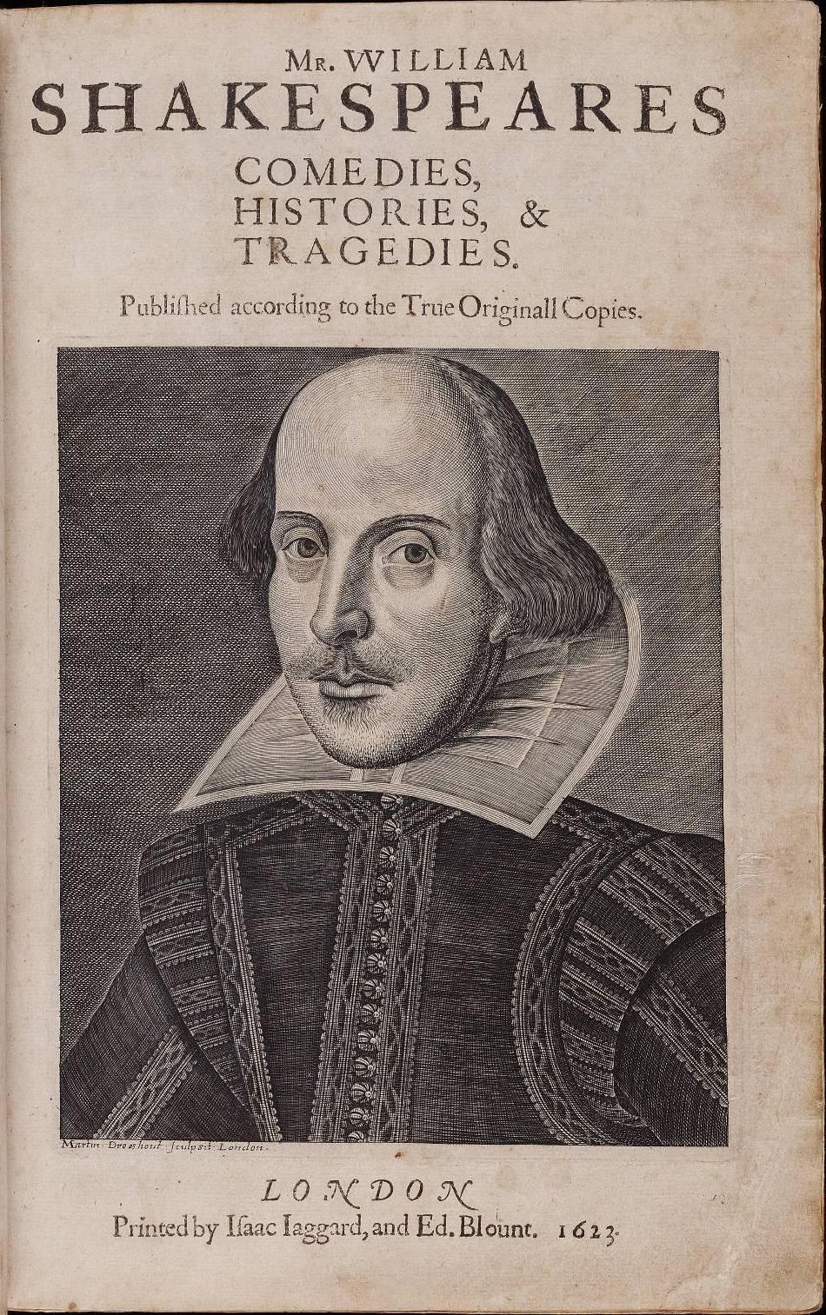
The applause, delight, the wonder of our stage!
My Shakespeare, rise! I will not lodge thee by
Chaucer, or Spenser, or bid Beaumont lie
A little further, to make thee a room:
Thou art a monument without a tomb,
And art alive still while thy book doth live
And we have wits to read and praise to give.

Slide 10
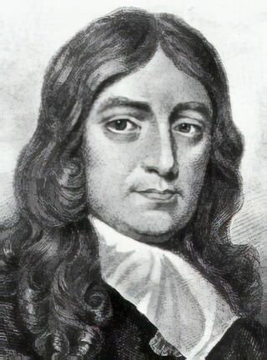
Джон Мільтон
«Чи потребує мій Шекспір, щоб люди
Йому величні зводили споруди?»

Slide 11
Основні тенденції в рецептивній парадигмі наступних епох
Іконізація (Дж. Мільтон, Перший стретфордський ювілей 1769 року, (С.Т. Колридж, Р.В. Емерсон, В. Гюго, П. Куліш).
Емблематизація – використання постаті і авторитету Шекспіра для маніфестації певних ідей.
Наукове осмислення наявних фактів (С. Шенбаум, О. Анікст, І. Шайтанов).

Slide 12
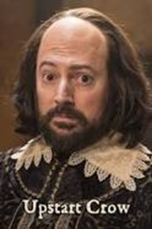
Художня біографічна шекспіріана

Slide 13
Причини популярності Шекспіра як персонажа біографічних творів
білі плями і загадки у канонічному життєписі, що інспірують творчу фантазію митців та інтерес читачів;
високий літературний авторитет Шекспіра, що автоматично підвищує статус і культурну вагу такого типу текстів;
наявність великого масиву творів (Шекспірівський канон), які слугують основою конструювання імпліцитного образу автора.

Slide 14
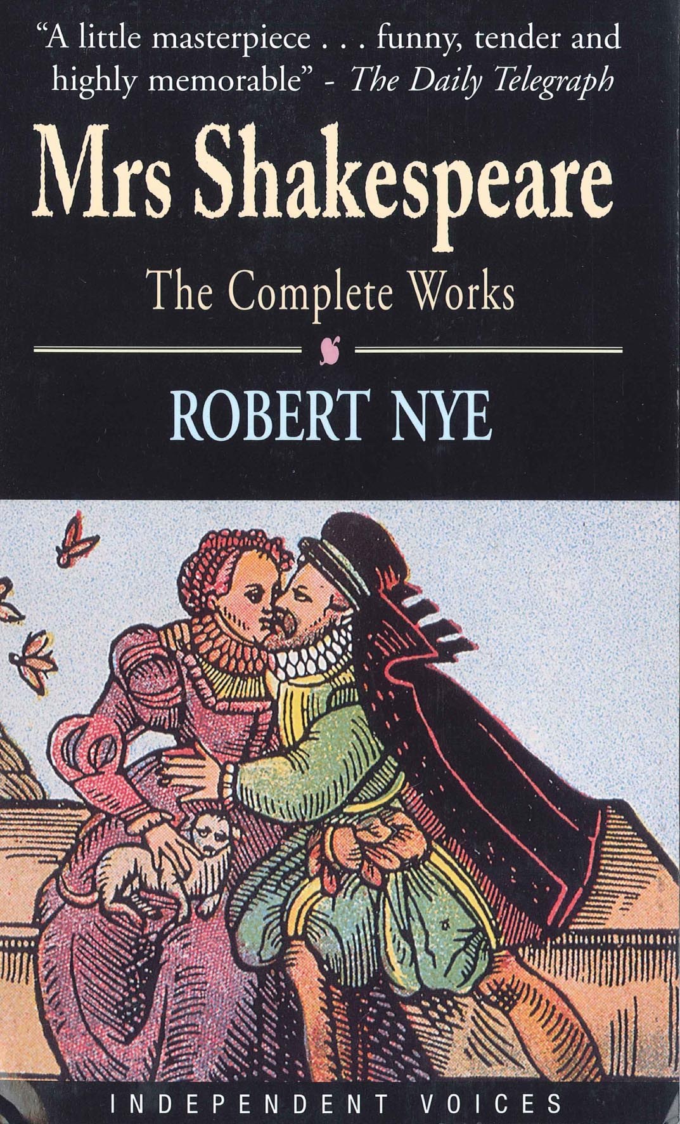
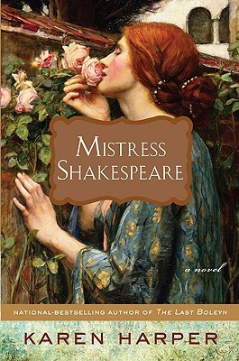

Slide 15
Сучасна біографічна шекспіріана (концепція Вікторії Марінеско)
Літературна біографія
Біографічна белетристика
Концептуально-алюзивна проза

Slide 16
Літературна біографія
Життєпис, здійснений з опорою на документи і свідчення сучасників, соціокультурні та історичні відомості, що піддаються художній інтерпретації.

Slide 17
Літературна біографія
Парк Хонан «Шекспір. Життя» (1998);
Пітер Акройд «Шекспір. Біографія» (2004);
Джеймс Шапіро «1599: Один рік із життя Шекспіра» (2006);
Стівен Грінблатт «Вілл у світі: як Шекспір став Шекспіром» (2005).

Slide 18
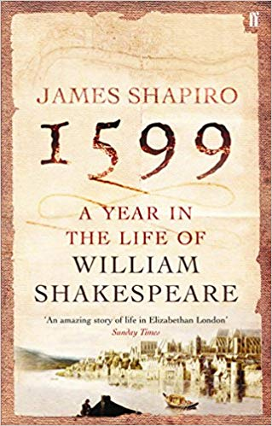
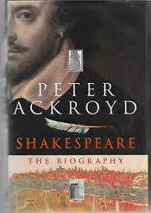
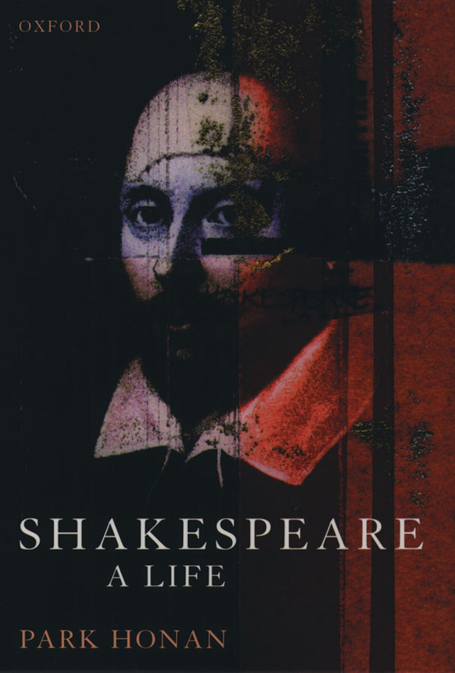
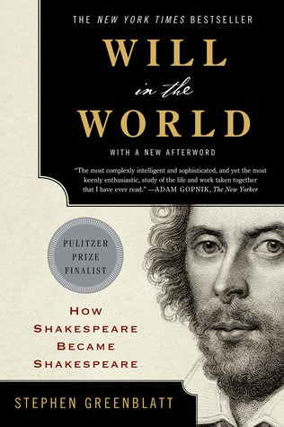

Slide 19
Біографічна белетристика
Фікційна шекспіріана – різножанрові твори, орієнтовані на створення художнього образу Барда, історія життя якого формує фабульний каркас.

Slide 20
Біографічна белетристика
Роберт Най «Місіс Шекспір» (1993), «Небіжчик пан Шекспір» (1998);
Ентоні Берджес «На сонце не схожі» (1964);
Джесс Вінфілд «Мене звати Вілл» (2008);
Грейс Тіффані «У мого батька була дочка» (2003).

Slide 21
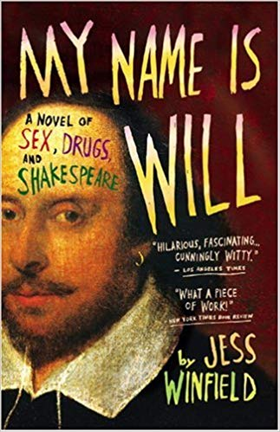
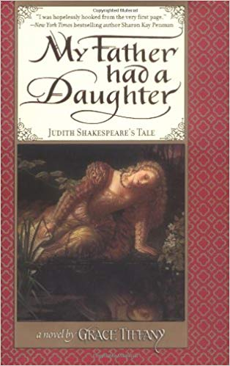
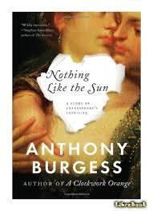

Slide 22
Концептуально-алюзивна проза
Твори, де біографічне начало редуковане до окремого епізоду, при цьому метою автора є не створення життєпису, а використання авторитету чи репутації Шекспіра для розв’язання власної творчої задачі.

Slide 23
Концептуально-алюзивна проза
Айзек Азімов «Безсмертний Бард» (1957),;
Дж. Л. Каррел «Таємниця Шекспіра» (2007) та «Прокляття Шекспіра» (2010);
Дж. Ффорде «В державі завелась гнилизна» (2004).

Slide 24
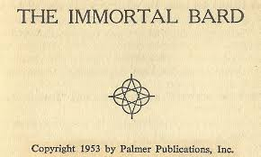

Slide 25
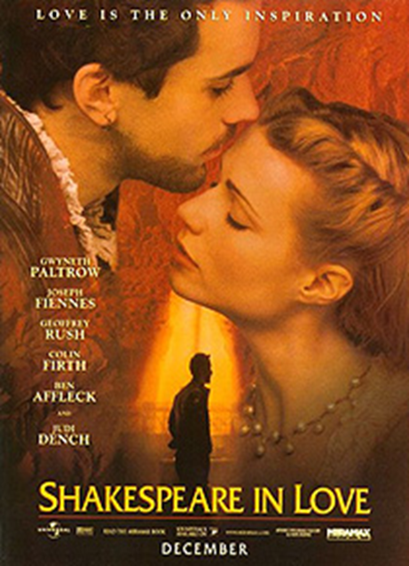
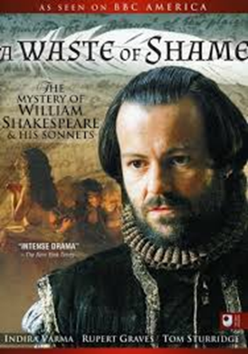
Біографічна кіношекспіріана
Сукупність художніх та науково-популярних фільмів, в яких Вільям Шекспір виступає головним персонажем чи однією із дійових осіб.

Slide 26
«ХХ століття розбило п’єси Шекспіра (а також і легенду його особистості) на фрагменти й запровадило їх в інші форми масової культури. Вона канібалізує п’єси, розжовує, ковтає їх і вводить перетравлені фрагменти в інші тексти. Починаючи від реклами і закінчуючи фільмами й рок-н-ролом, сцени з найвідоміших п’єс мандрують, перебуваючи всередині інших творів, іноді інтегровані у художнє ціле, а іноді ні»
(Аналіса Кастальдо)

Slide 27
Риси біографічної кіношекспіріани
Кореляція з біографією Шекспіра.
Відображення соціокультурного контексту доби (реалії епохи, історичні факти, історичні постаті і події).
Репрезентанції літературного і/чи театрального середовища.
Інтертекстуальність - залучення текстового субстрату з творів Шекспіра та дискусій щодо них.

Slide 28
Основні різновиди біографічної кінопродукції
Науково-популярні фільми
(«Живий Шекспір», 2013, Клаус Бреденброк)
Фікційні фабульні фільми
(«Закоханий Шекспір», 1998, Джон Медден)
Текстоцентричні фільми
(«Марнотратство сорому», 2005,
Джон МакКей).
Спекулятивно-фікційні фільми
(«Анонім», 2011, Роланд Еммеріх)

Slide 29
Одна історія. Вільям Шекспір, 2018

Slide 30
Фільмовані лекції
«Шекспир. Он же театр»
(Ольга Светлакова).
«Шекспир и театр Глобус»
(Паола Волкова).
«Шекспир и тайна»
(Владимир Гильманов)

Slide 31
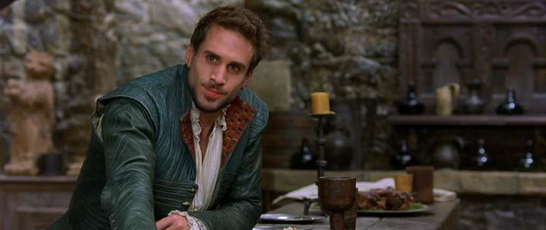
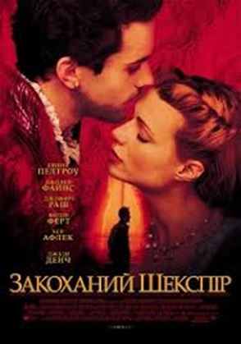
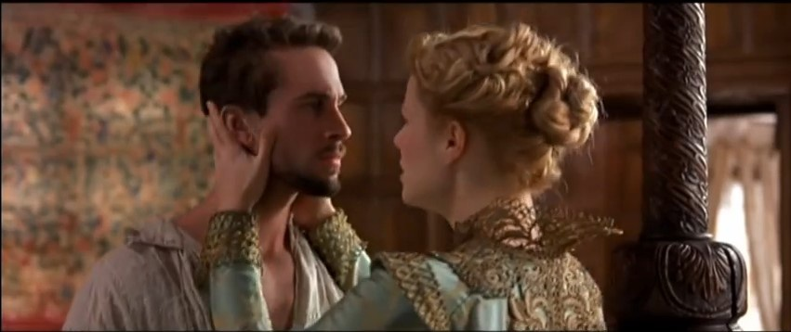
«Закоханий Шекспір» (1998), реж. Джон Медден, сценаристи Мрк Норман, Том Стоппард.

Slide 32
Shakespeare in Love

Slide 33
Нагороди
Номінований на 119 нагород, отримав 58.
13 премій «Оскар» (краща кінокартина, краща актриса, краща роль другого плану, кращий сценарій, дизайн костюмів, музика).

Slide 34
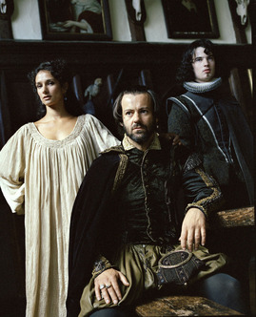
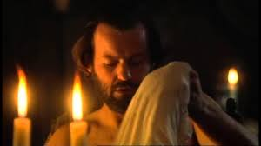
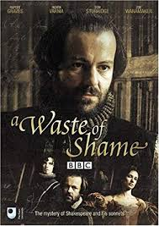
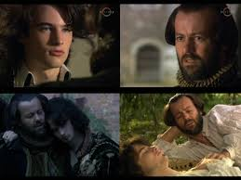
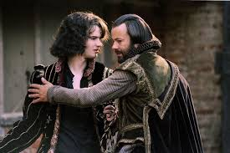
“A Waste of Shame” (2005), реж. Джон МакКей

Slide 35
“A Waste of Shame”

Slide 36
Питання для дискусії (“A Waste of Shame”)
Чому фільм починається з 1609 року?
Чому у фільмі акцентується бажання графа Пембрука називатися «Містер Вільям Герберт»?
Коли і чому, за версією сценариста, Шекспір залишає Лондон?
Скільки літературних творів процитовано у фільмі? І які саме?

Slide 37
Anonymous (2011) реж. Роланд Еммеріх

Slide 38
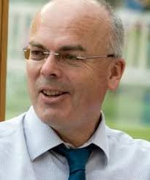
МАЙКЛ ДОБСОН
«Якщо серйозно розглядати цей фільм в контексті реальних історичних подій, то він опиняється поза межами раціональних спростувань, настільки очевидною є його безглуздість і настільки дико він суперечить усім тим численним фактам, що відомі нам про Шекспіра, єлизаветинський театр, графа Оксфорда, Єлизавету, а також Саутгемптона.»

Slide 39
«Абсурдна фантазія сценариста Джона Орлоффа, який заплутався у позашлюбних зв’язках цнотливої королеви Єлизавети» (Девід Денбі). «Вульгарне глузування над англійською літературною традицією, знущання над Британською історією та брутальна зневага глядацької уяви» (Ентоні Скотт). «Для Еммеріха, вочевидь, немає принципової різниці між Шекспіром і Годзиллою – це міфічні істоти, значення яких є дуже перебільшеним, що зрештою й дозволяє налякати глядачів та заморочити їм голову» (Лідія Маслова).

Slide 40
THANK YOU!

